Slide 1

Pontifícia Universidade Católica de Minas Gerais
Carapicuíba Conecta
Adalberto Barros Gomes Junior
Belo Horizonte, 24 de Maio de 2022.

Slide 2
Pontifícia Universidade Católica de Minas Gerais
Carapicuíba Conecta
Adalberto Barros Gomes Junior
Belo Horizonte, 24 de Maio de 2022.

Slide 3
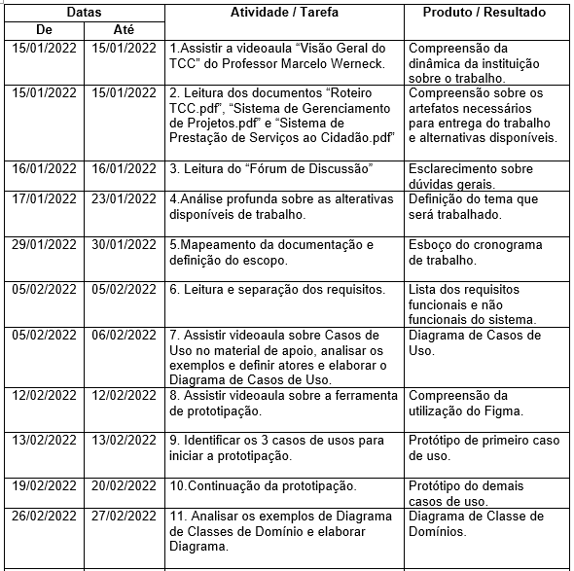
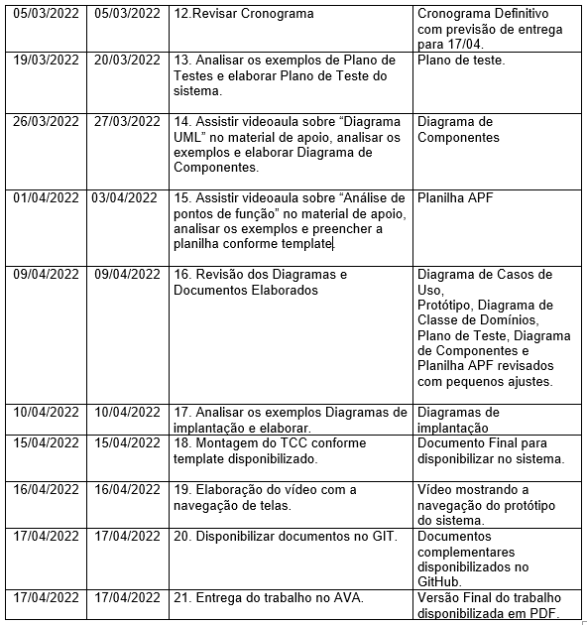
1 – Cronograma de trabalho

Slide 4
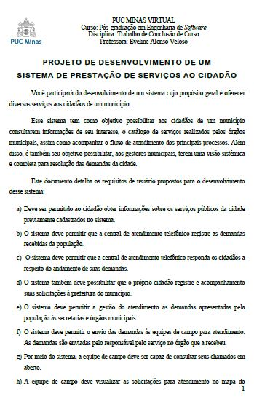
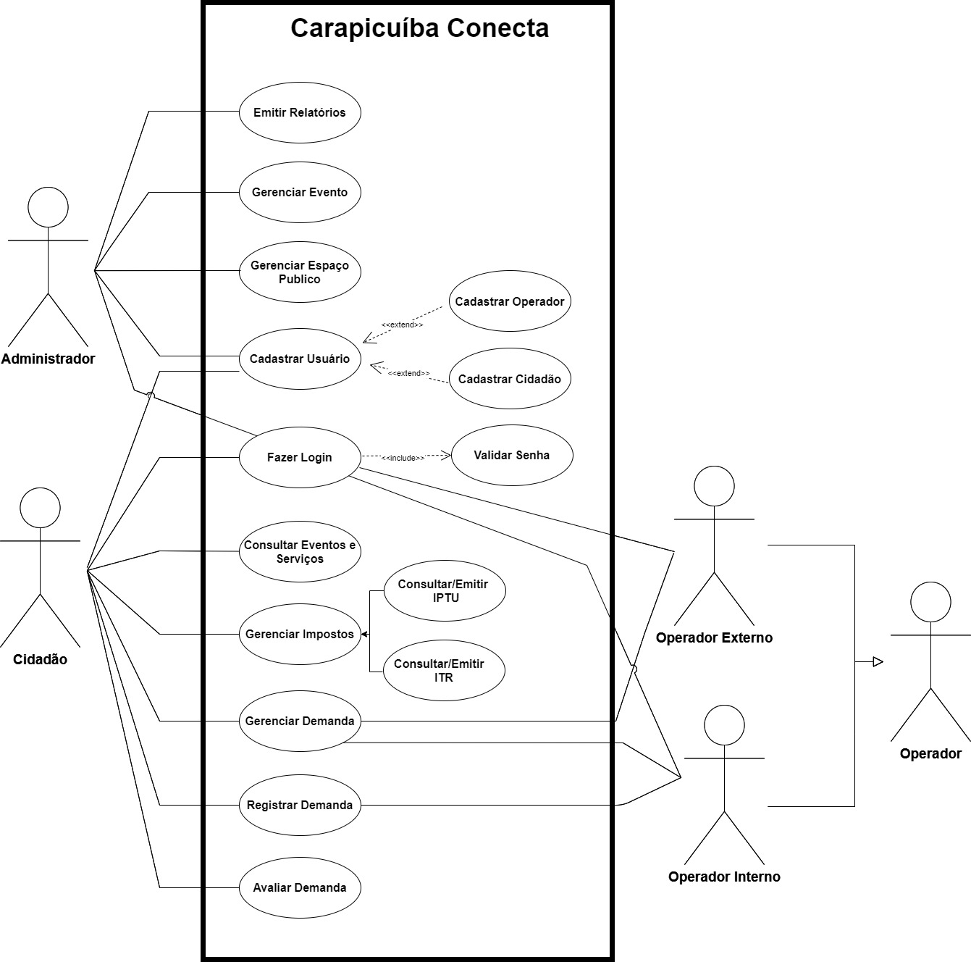
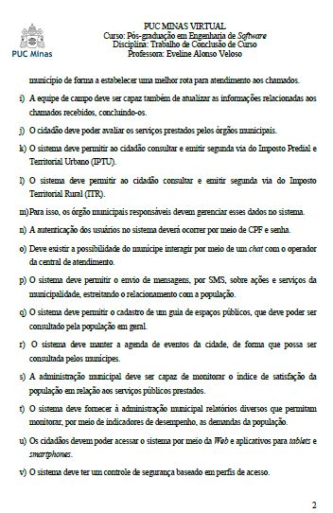
2 – Diagrama de casos de uso

Slide 5
2 – Diagrama de casos de uso

Slide 6
2 – Diagrama de casos de uso
Escopo - Sistema de Prestação de Serviços ao Cidadão
Emitir Relatórios:
s) A administração municipal deve ser capaz de monitorar o índice de satisfação da população em relação aos serviços públicos prestados.
t) O sistema deve fornecer à administração municipal relatórios diversos que permitam monitorar, por meio de indicadores de desempenho, as demandas da população.
Gerenciar Evento:
r) O sistema deve manter a agenda de eventos da cidade, de forma que possa ser consultada pelos munícipes.
Gerenciar Espaço Público:
q) O sistema deve permitir o cadastro de um guia de espaços públicos, que deve poder ser consultado pela população em geral.
Cadastrar Usuário:
v) O sistema deve ter um controle de segurança baseado em perfis de acesso.
Fazer Login:
n) A autenticação dos usuários no sistema deverá ocorrer por meio de CPF e senha.

Slide 7
2 – Diagrama de casos de uso
Escopo - Sistema de Prestação de Serviços ao Cidadão
Cadastrar Usuário:
d) O sistema também deve possibilitar que o próprio cidadão registre e acompanhamento suas solicitações à prefeitura do município.
v) O sistema deve ter um controle de segurança baseado em perfis de acesso.
Fazer Login:
n) A autenticação dos usuários no sistema deverá ocorrer por meio de CPF e senha.
Consultar Eventos e Serviços:
a) Deve ser permitido ao cidadão obter informações sobre os serviços públicos da cidade previamente cadastrados no sistema.
Gerenciar Impostos:
k) O sistema deve permitir ao cidadão consultar e emitir segunda via do Imposto Predial e Territorial Urbano (IPTU).
l) O sistema deve permitir ao cidadão consultar e emitir segunda via do Imposto
Territorial Rural (ITR).

Slide 8
2 – Diagrama de casos de uso
Escopo - Sistema de Prestação de Serviços ao Cidadão
Gerenciar Demanda:
d) O sistema também deve possibilitar que o próprio cidadão registre e acompanhamento suas solicitações à prefeitura do município.
Registrar Demanda:
d) O sistema também deve possibilitar que o próprio cidadão registre e acompanhamento suas solicitações à prefeitura do município.
Avaliar Demanda:
j) O cidadão deve poder avaliar os serviços prestados pelos órgãos municipais.

Slide 9
2 – Diagrama de casos de uso
Escopo - Sistema de Prestação de Serviços ao Cidadão
Fazer Login:
n) A autenticação dos usuários no sistema deverá ocorrer por meio de CPF e senha.
Gerenciar Demanda:
c) O sistema deve permitir que a central de atendimento telefônico responda os cidadãos a respeito do andamento de suas demandas.
e) O sistema deve permitir a gestão do atendimento às demandas apresentadas pela população às secretarias e órgãos municipais.
f) O sistema deve permitir o envio das demandas às equipes de campo para atendimento.
As demandas são enviadas pelo responsável pelo serviço no órgão que a recebeu.
g) Por meio do sistema, a equipe de campo deve ser capaz de consultar seus chamados em aberto.
h) A equipe de campo deve visualizar as solicitações para atendimento no mapa do município de forma a estabelecer uma melhor rota para atendimento aos chamados.
i) A equipe de campo deve ser capaz também de atualizar as informações relacionadas aos chamados recebidos, concluindo-os.

Slide 10
2 – Diagrama de casos de uso
Escopo - Sistema de Prestação de Serviços ao Cidadão
Registrar Demanda:
b) O sistema deve permitir que a central de atendimento telefônico registre as demandas recebidas da população.

Slide 11
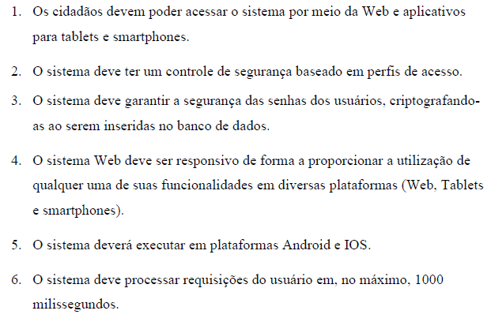
3 – Requisitos não-funcionais
Escopo - Sistema de Prestação de Serviços ao Cidadão
u) Os cidadãos devem poder acessar o sistema por meio da Web e aplicativos para tablets e smartphones.
v) O sistema deve ter um controle de segurança baseado em perfis de acesso.

Slide 12
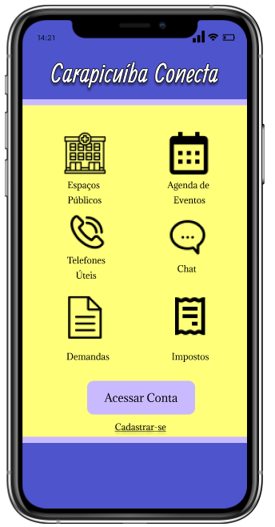
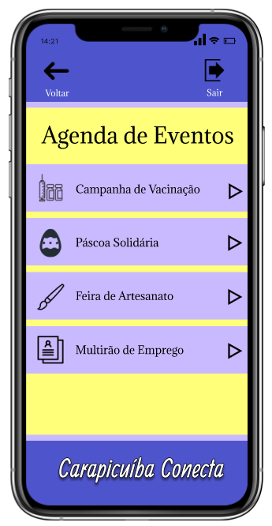
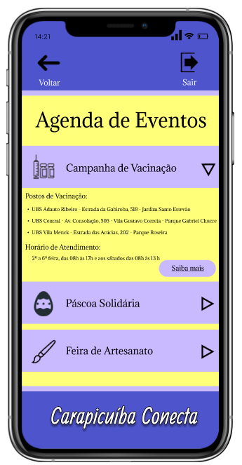
4 – Protótipo do sistema
4.1 - Protótipo: Caso de Uso - Consultar Eventos e Serviços

Slide 13
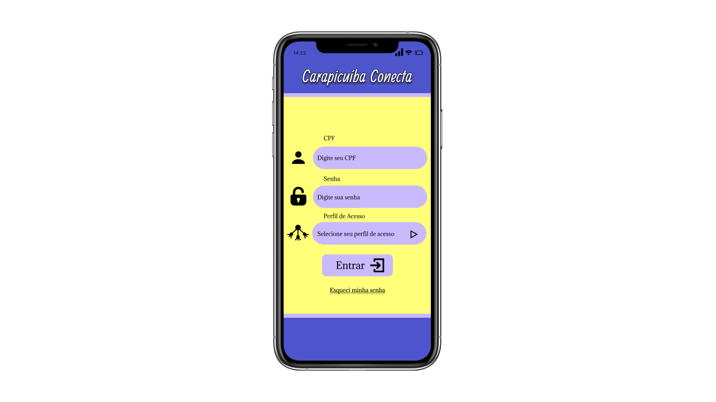
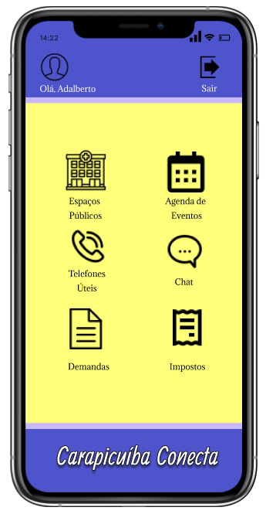
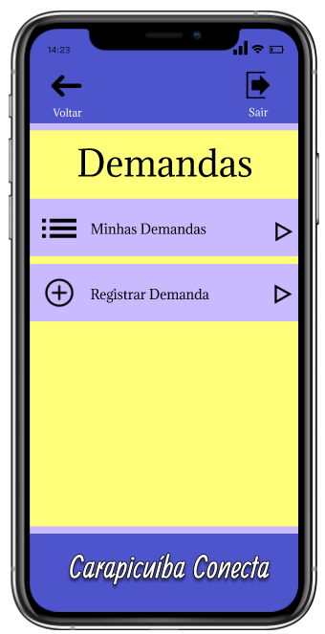
4 – Protótipo do sistema
4.2 - Protótipo: Caso de Uso - Registrar Demanda

Slide 14
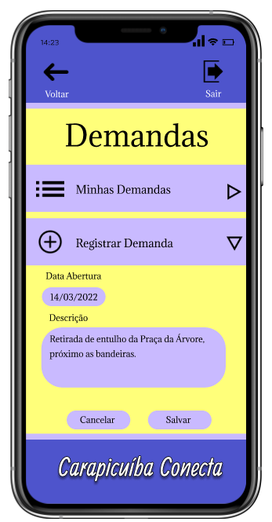
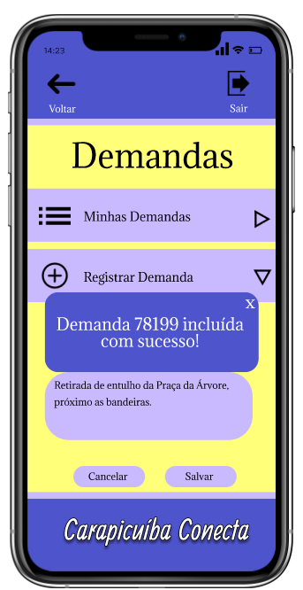
4 – Protótipo do sistema
4.2 - Protótipo: Caso de Uso - Registrar Demanda

Slide 15
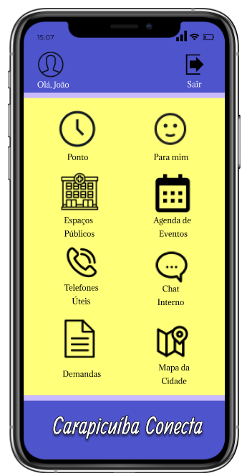

4 – Protótipo do sistema
4.3 - Protótipo: Caso de Uso - Gerenciar Demanda

Slide 16
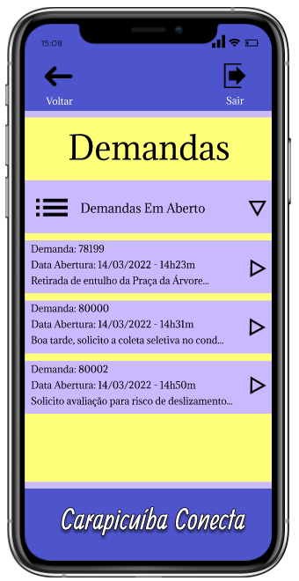
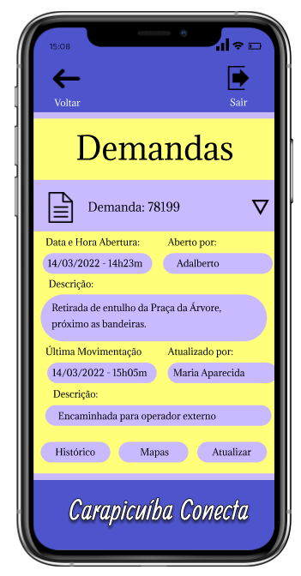
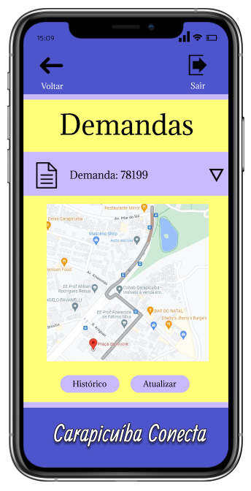
4 – Protótipo do sistema
4.3 - Protótipo: Caso de Uso - Gerenciar Demanda

Slide 17
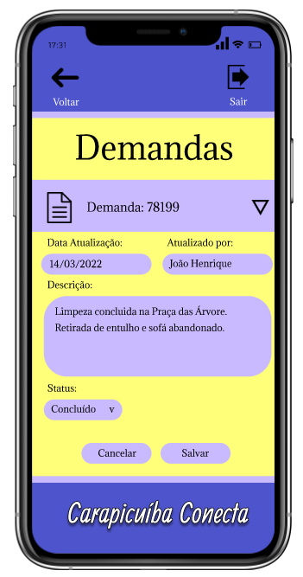
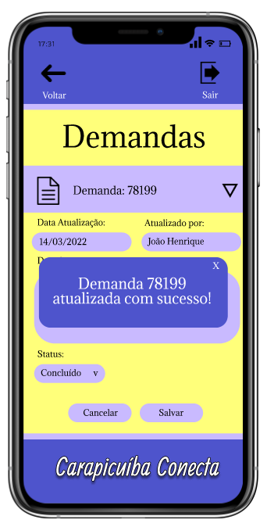
4 – Protótipo do sistema
4.3 - Protótipo: Caso de Uso - Gerenciar Demanda

Slide 18
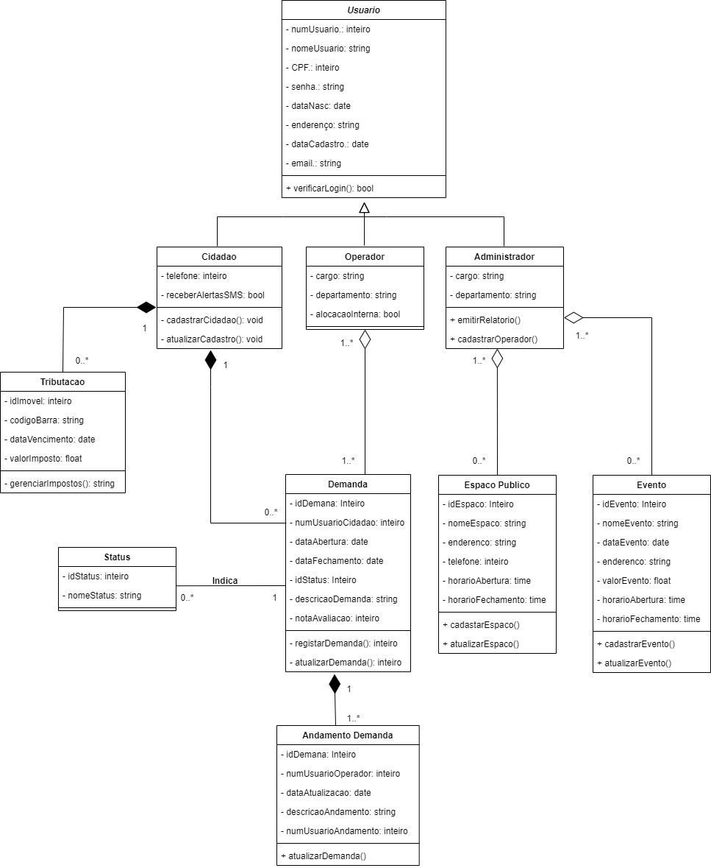
5 – Diagrama de classes
de domínio

Slide 19
6 – Modelo de componentes
6.1 - Padrão arquitetural
O padrão arquitetural escolhido para o sistema foi o MVC (Model-View-Controller).
E as tecnologias que serão utilizadas na implementação são:
Tecnologias front-end: Angular, HTML, TypeScript, CSS
Tecnologias back-end: C# (.netCore)
Banco de Dados: SQL

Slide 20
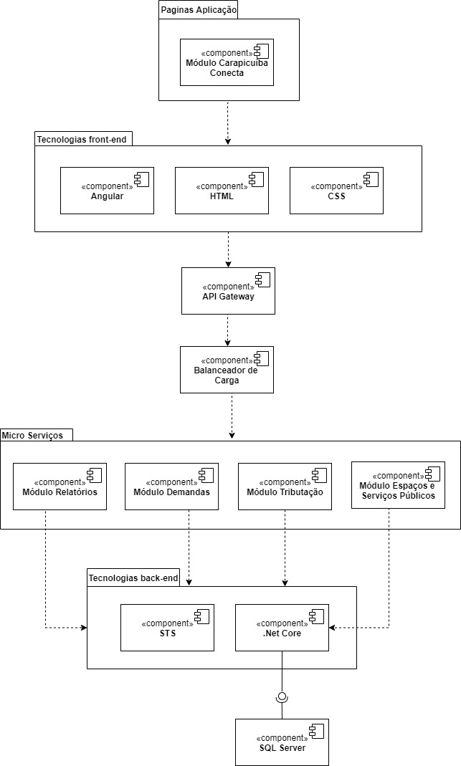
6 – Modelo de componentes
6.2 - Diagrama de componentes

Slide 21
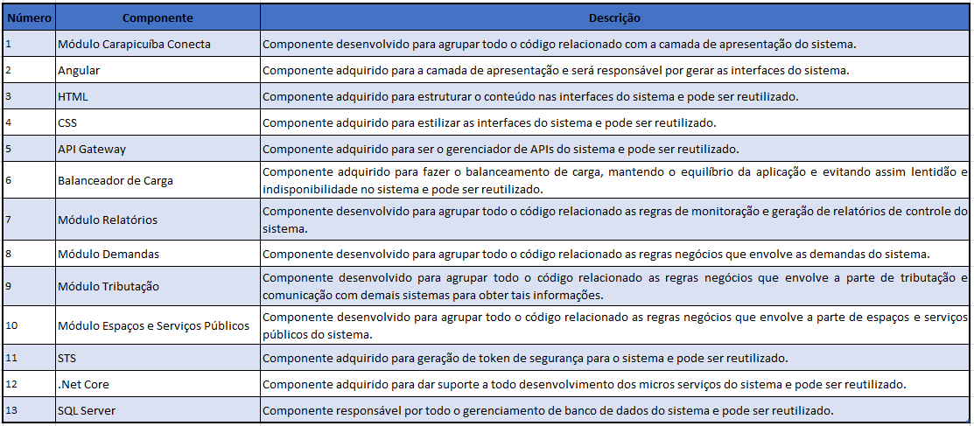
6 – Modelo de componentes
6.3 - Descrição dos componentes

Slide 22
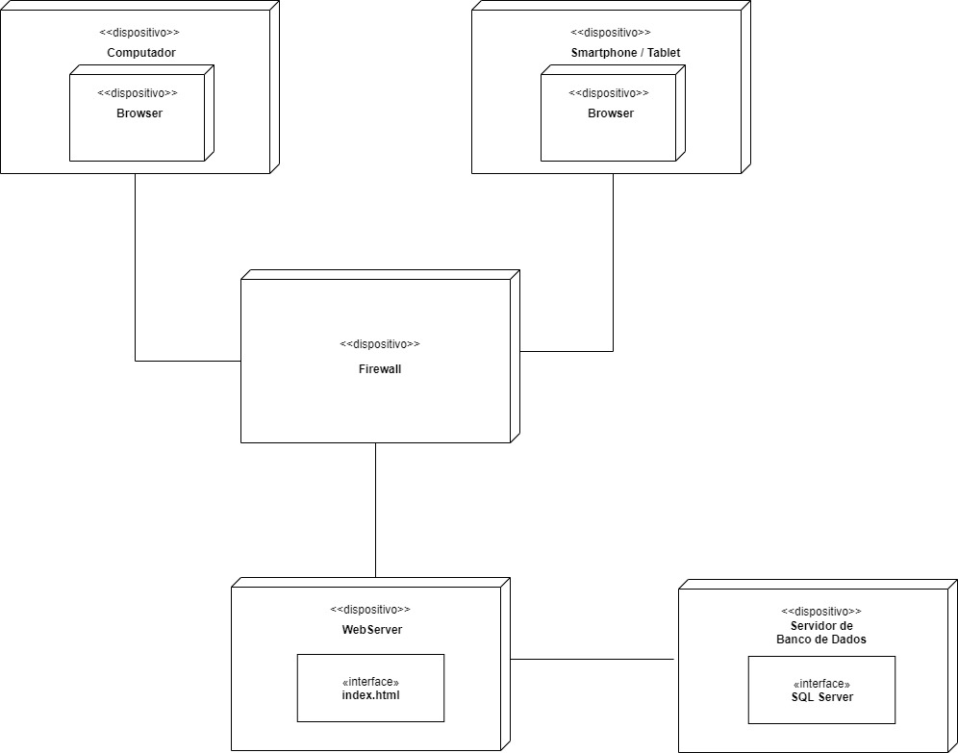
7 – Diagrama de
implantação

Slide 23
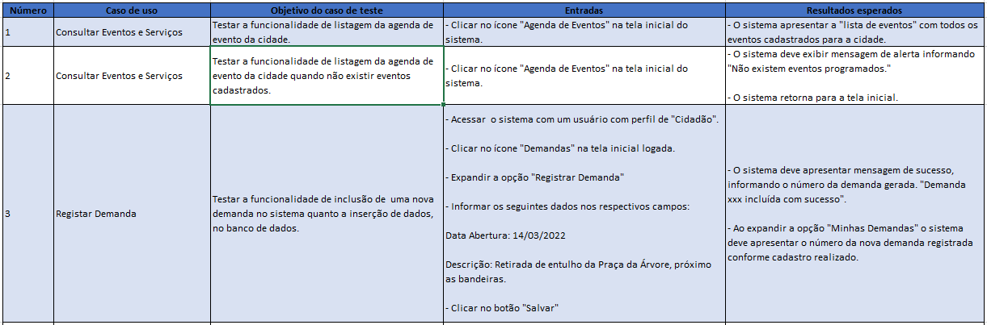
8 – Plano de testes

Slide 24
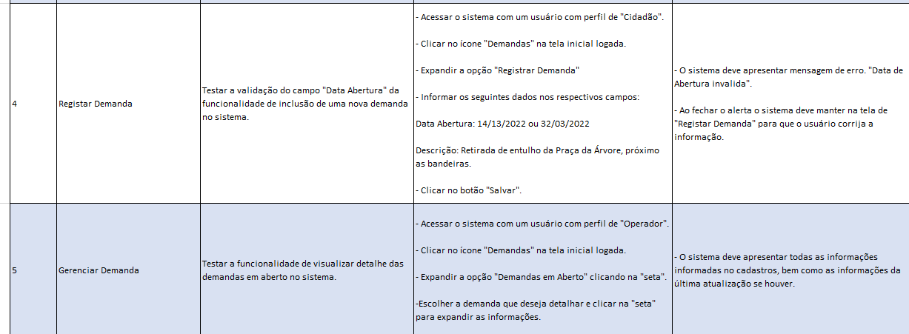
8 – Plano de testes

Slide 25
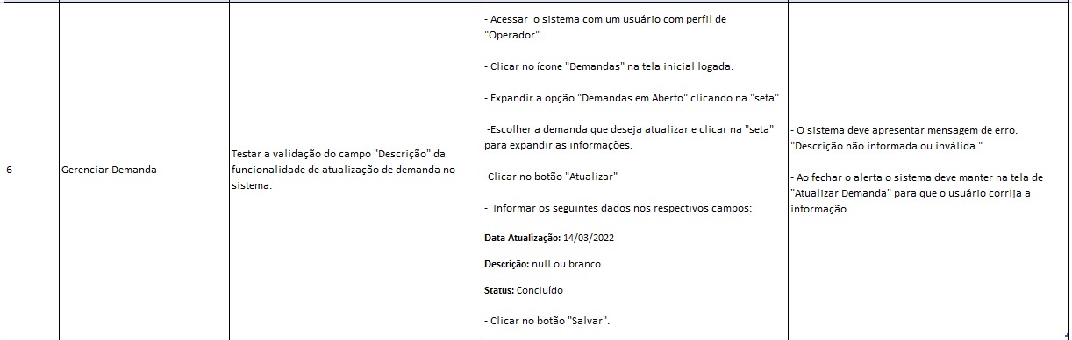
8 – Plano de testes

Slide 26
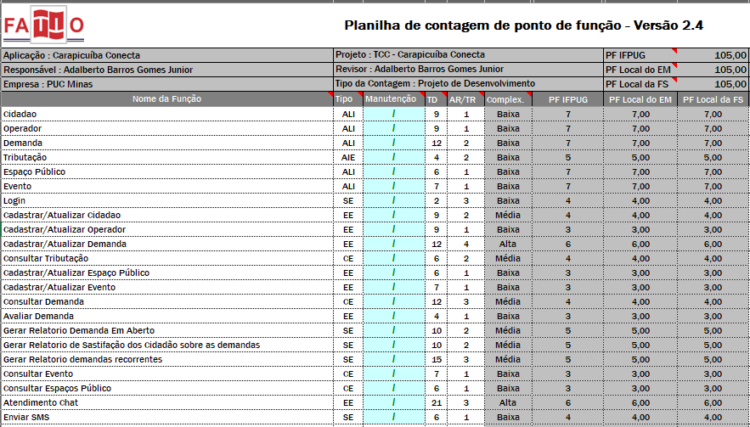
9 – Estimativa de pontos de função

Slide 27

Dúvidas

Slide 28
Obrigado!

